Slide 1


洪水敏感性测绘系统
汇报人： 蔡名雅 郭尧羽 肖莅觉 王佳蔚

Slide 2
目录
1
架构设计
CONTENT
Architecture design
2
数据库设计
Database design
3
类图设计
Class diagram design
4
界面设计
Interface design
5
安全性设计
Security design

Slide 3
PART 01
架构设计
Architecture design

Slide 4
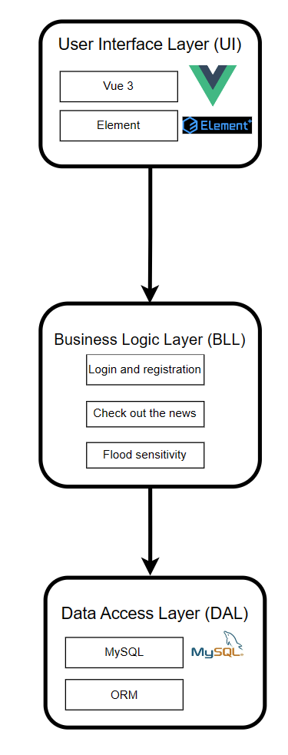
架构设计
整体架构图及技术栈
Architecture design
表示层主要负责用户界面的展示和用户交互。系统中使用Vue3框架进行Web界面的开发。这一层的设计包括：
Web页面： 使用Vue3开发的Web页面，包括用户登录、洪水信息展示、风险图查看等功能。
业务逻辑层负责处理业务规则、逻辑和流程。在系统中，每个微服务负责一个特定的业务功能：
用户管理服务： 处理用户注册、登录、个人信息管理等功能。
洪水信息服务： 提供对洪水信息的查询和展示功能。
洪水新闻服务： 提供新闻查看功能给用户。
数据管理服务： 负责上传、管理和查询数据文件的功能。
数据访问层负责与数据存储系统进行交互，包括数据库、文件存储：
数据库MySQL： 存储用户信息、洪水数据、风险评估结果等。文件存储系统： 用于存储上传的数据文件。
ORM框架： 使用对象关系映射（ORM）框架简化对数据库的访问和操作。

Slide 5
PART 02
数据库设计
Database design

Slide 6
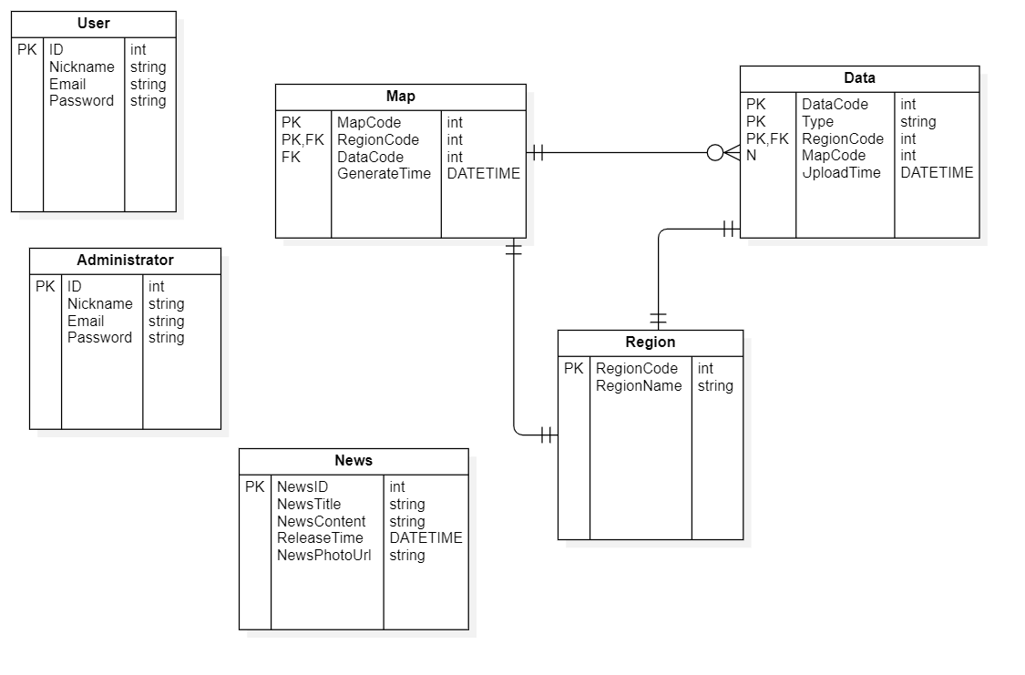
数据库设计
Database design
E-R图

Slide 7
PART 03
类图设计
Class diagram design

Slide 8
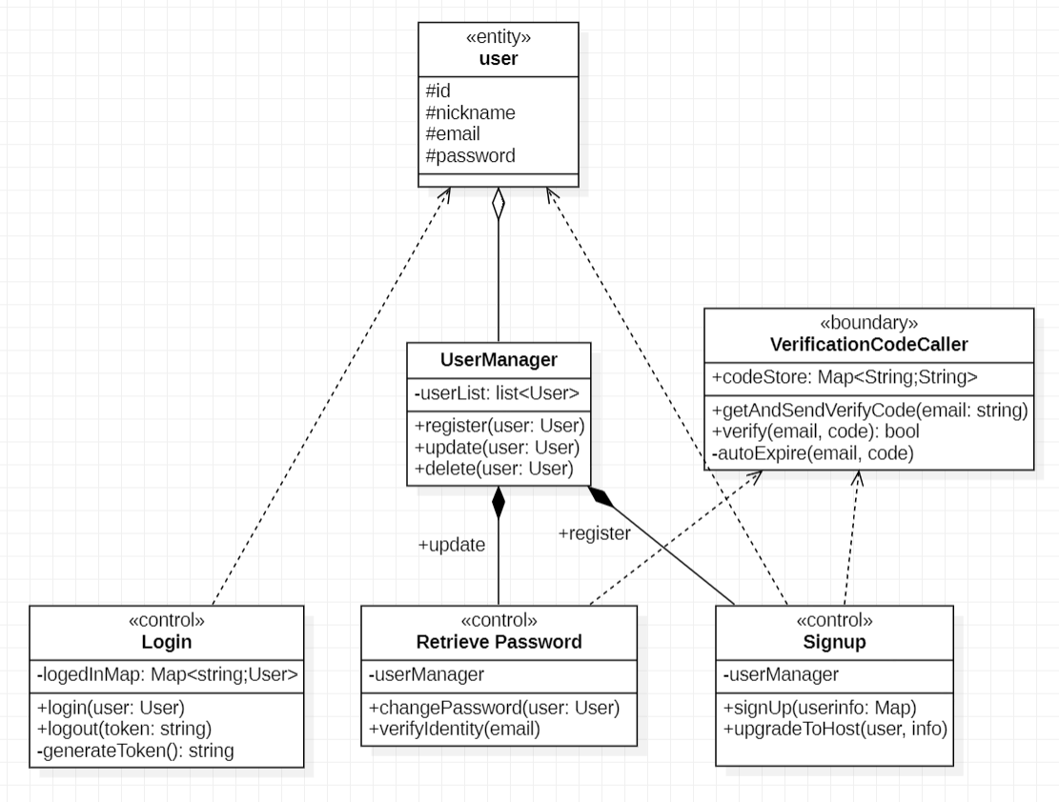
类图设计
Class diagram design
登陆注册子系统
用例图

Slide 9
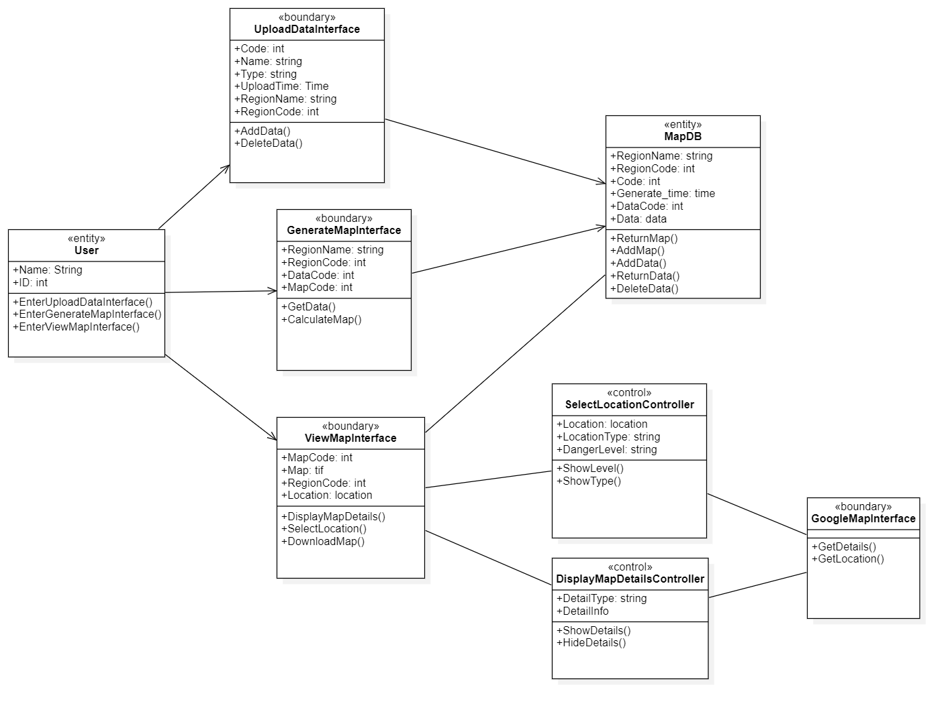
类图设计
Class diagram design
洪水敏感性子系统

Slide 10
接口设计
 | 注册用户 | 用户登录
请求方式 | POST | POST
请求体 | { "user_name": "username", "email": "user@example.com", "password": "user_password" } | { "user_name": "username", "password": "user_password“ }
 | 上传数据 | 生成风险地图
请求方式 | POST | GET
请求体 | { "data_type": "Data Type", "region_code": "Region Code", "map_code": "Map Code" } | { "data_type": "Data Type", "region_code": "Region Code", "map_code": "Map Code" }

Slide 11
PART 04
界面设计
Interface design

Slide 12
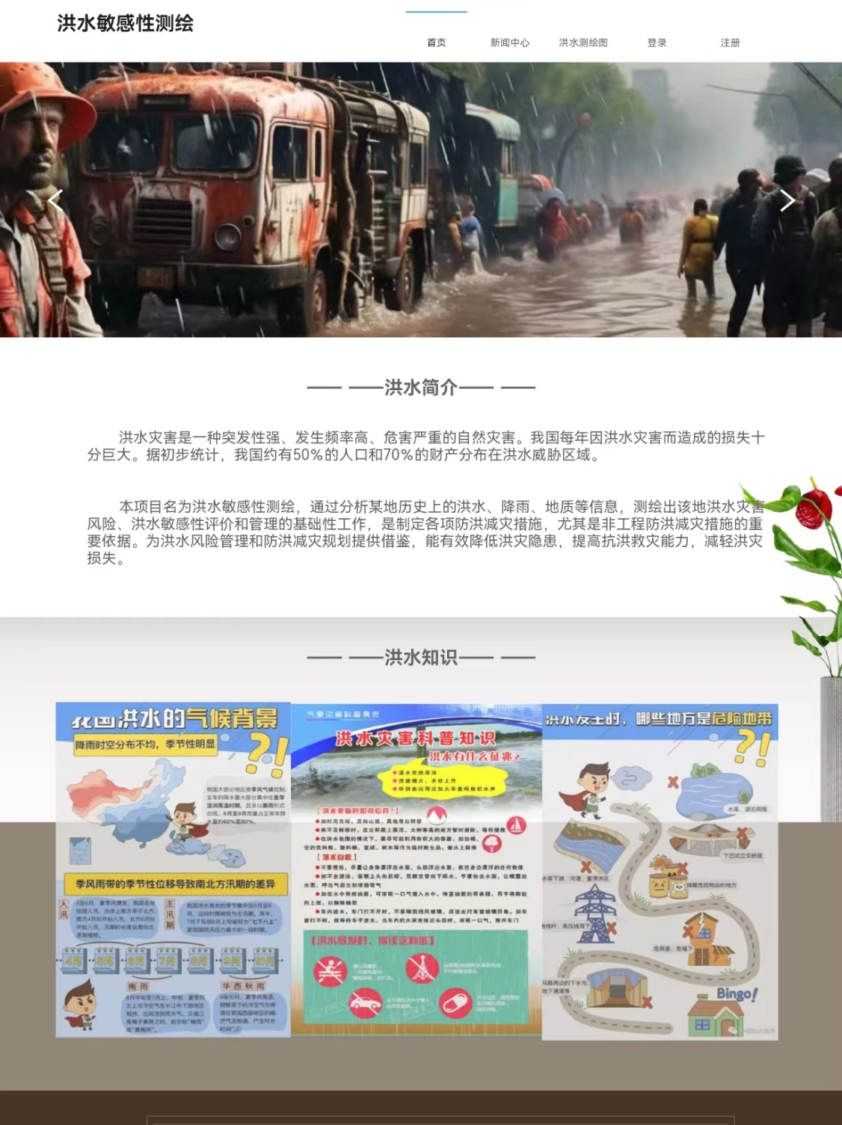
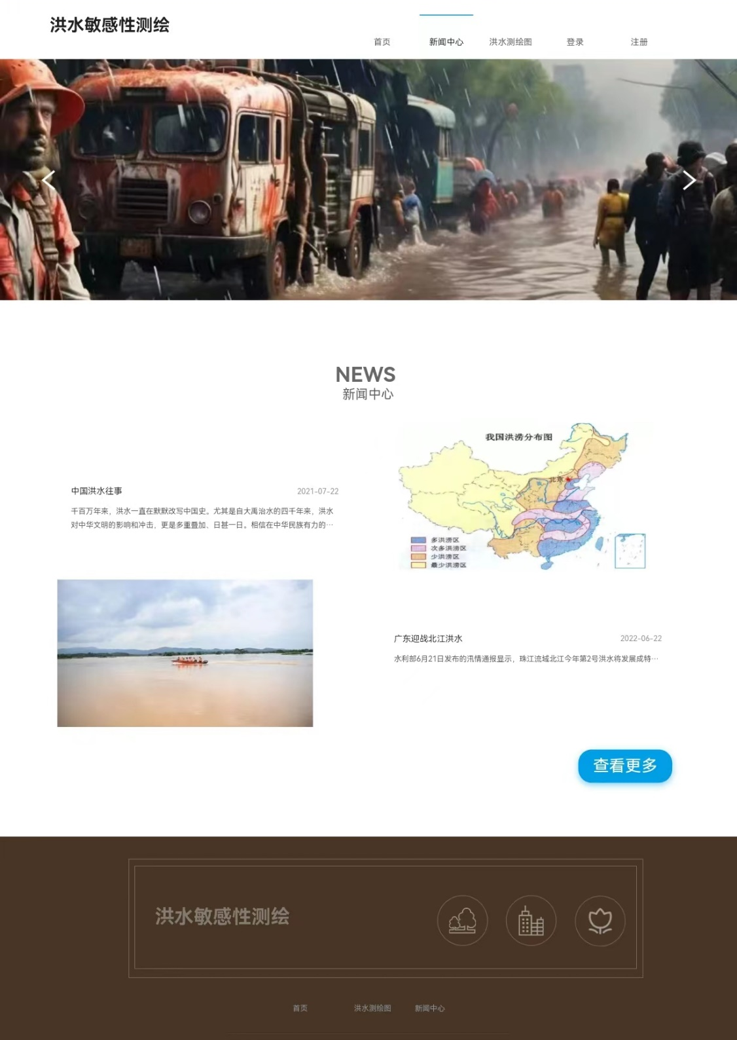
界面设计
Interface design
首页
新闻中心

Slide 13
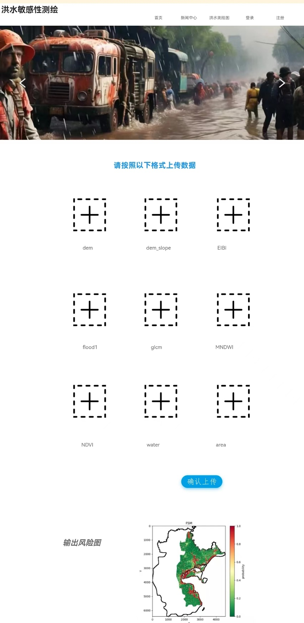
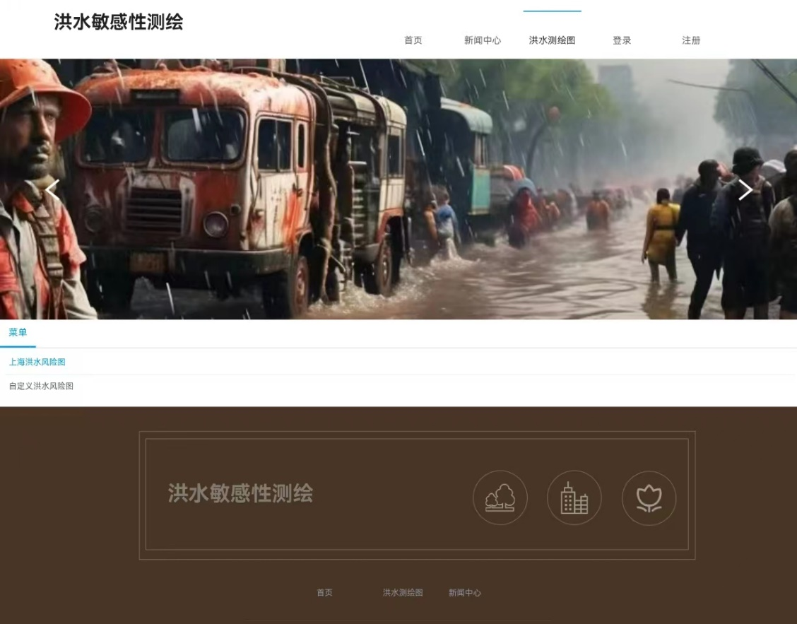
界面设计
Interface design
洪水敏感性测绘

Slide 14
PART 05
安全性设计
Security design

Slide 15
安全性设计
Security design
访问控制： 实施严格的访问控制，确保用户只能访问他们所需的信息。
日志记录： 记录系统的活动日志，包括用户的登录、数据访问和修改等。
漏洞管理： 定期进行安全漏洞扫描和评估，及时修复系统中发现的漏洞。
故障恢复： 实施系统备份和灾难恢复计划，以确保在系统故障或数据丢失的情况下能够快速有效地进行恢复。

Slide 16
THANK U
请老师批评指正

